Slide 1
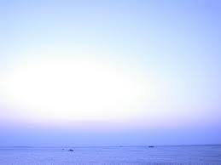
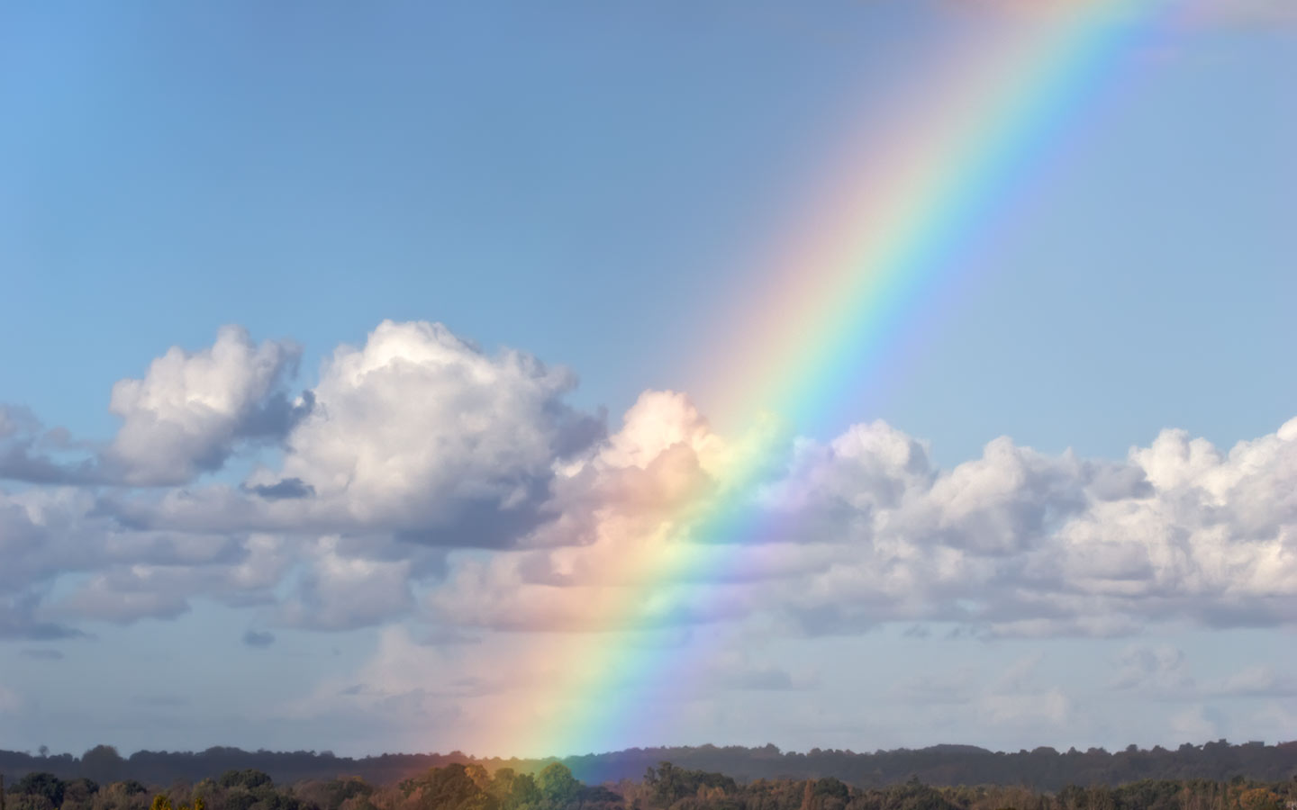
하나님이 꿈꾸는 교회
Church of God’s Dreams

Slide 2
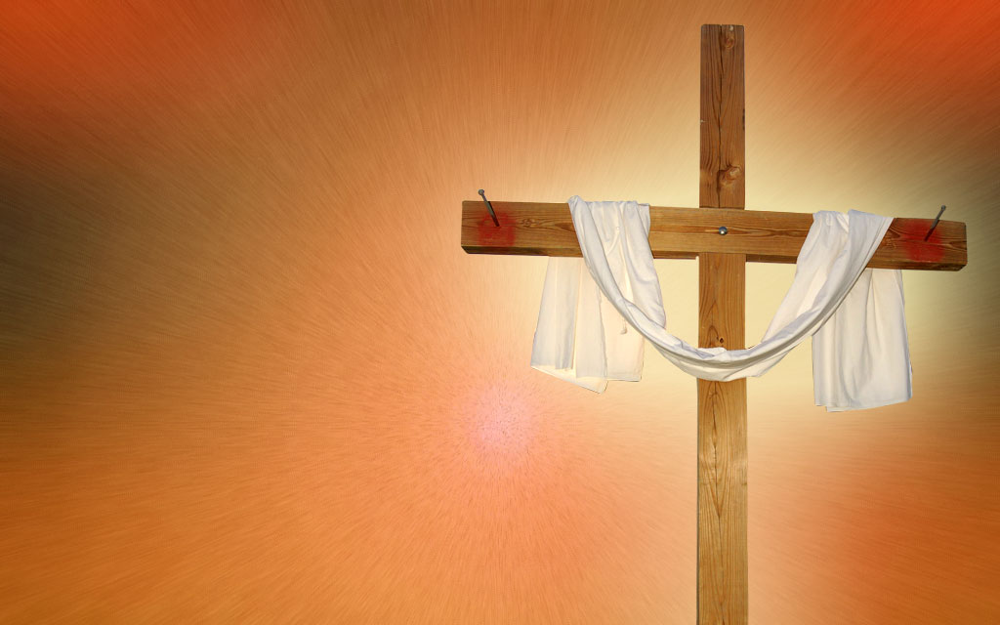
Worship
In Spirit
and Truth

Slide 3
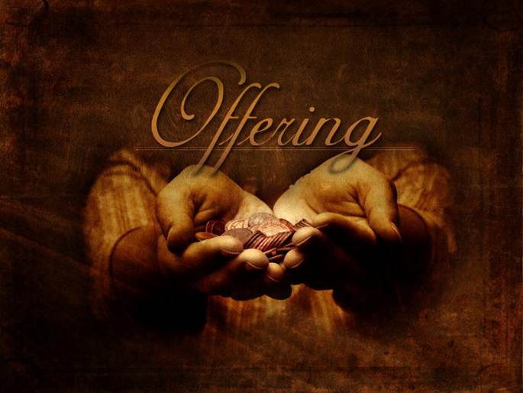

Slide 4
G D D7 G D7 G D
G D D7 G Am G D7 G
Take my life, and let it be
Consecrated, Lord, to Thee.
Take my moments and my days;
Let them flow in ceaseless praise.

Slide 5
G D D7 G D7 G D
G D D7 G Am G D7 G
Take my hands, and let them move
At the impulse of Thy love.
Take my feet, and let them be
Swift and beautiful for Thee.

Slide 6
G D D7 G D7 G D
G D D7 G Am G D7 G
Take my voice, and let me sing,
Always, only, for my King.
Take my lips, and let them be
Filled with messages from Thee.

Slide 7
G D D7 G D7 G D
G D D7 G Am G D7 G
Take my silver and my gold
Not a mite would I withhold.
Take my intellect, and use
Every pow’r as Thou shalt choose.

Slide 8
G D D7 G D7 G D
G D D7 G Am G D7 G C G
Take my moments and my days.
Let them flow in endless praise.
Take myself, and I will be
Ever, only, all for Thee. Amen

Slide 9
Offertory prayer
김순배 강도사

Slide 15
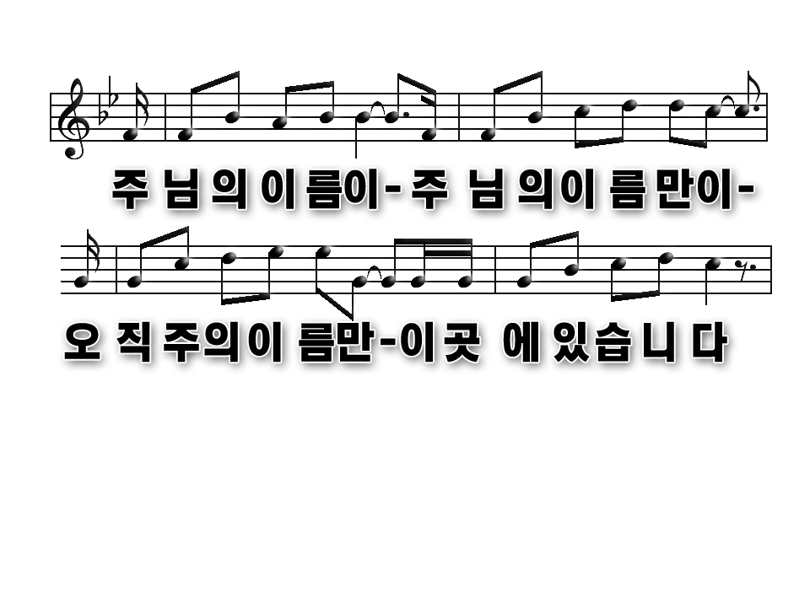

Slide 17
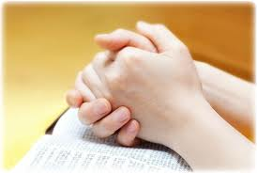
Prayer
다같이

Slide 18
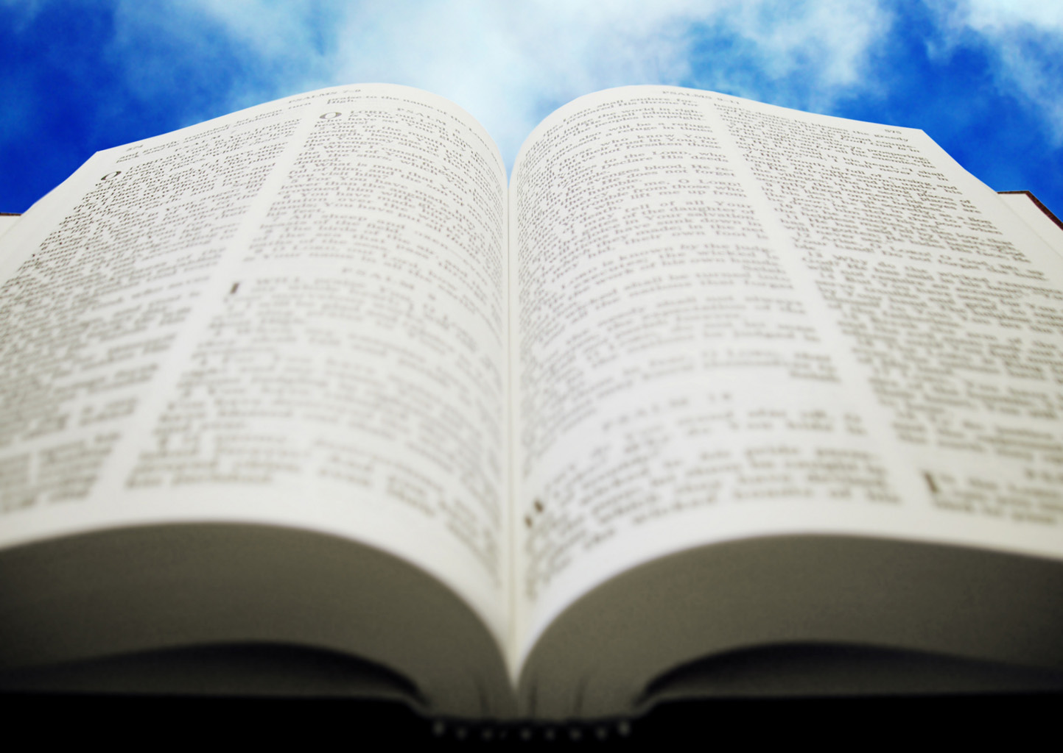
민수기
22:1-35

Slide 19
(민 22:1)
이스라엘 자손이 또 길을 떠나 모압 평지에 진을
쳤으니 요단 건너편 곧 여리고 맞은편이더라
(민 22:2)
십볼의 아들 발락이 이스라엘이 아모리인에게 행한
모든 일을 보았으므로
(민 22:3)
모압이 심히 두려워하였으니 이스라엘 백성이
많음으로 말미암아 모압이 이스라엘 자손 때문에
번민하더라

Slide 20
(민 22:4) 미디안 장로들에게 이르되 이제 이 무리가 소가 밭의 풀을 뜯어먹음 같이 우리 사방에 있는 것을 다 뜯어먹으리로다 하니 그 때에 십볼의 아들 발락이 모압 왕이었더라 (민 22:5) 그가 사신을 브올의 아들 발람의 고향인 강 가 브돌에 보내어 발람을 부르게 하여 이르되 보라 한 민족이 애굽에서 나왔는데 그들이 지면에 덮여서 우리 맞은편에 거주하였고

Slide 21
(민 22:6) 우리보다 강하니 청하건대 와서 나를 위하여 이 백성을 저주하라 내가 혹 그들을 쳐서 이겨 이 땅에서 몰아내리라 그대가 복을 비는 자는 복을 받고 저주하는 자는 저주를 받을 줄을 내가 앎이니라 (민 22:7) 모압 장로들과 미디안 장로들이 손에 복채를 가지고 떠나 발람에게 이르러 발락의 말을 그에게 전하매 (민 22:8) 발람이 그들에게 이르되 이 밤에 여기서 유숙하라 여호와께서 내게 이르시는 대로 너희에게 대답하리라 모압 귀족들이 발람에게서 유숙하니라

Slide 22
(민 22:9) 하나님이 발람에게 임하여 말씀하시되 너와 함께 있는 이 사람들이 누구냐 (민 22:10) 발람이 하나님께 아뢰되 모압 왕 십볼의 아들 발락이 내게 보낸 자들이니이다 이르기를 (민 22:11) 보라 애굽에서 나온 민족이 지면에 덮였으니 이제 와서 나를 위하여 그들을 저주하라 내가 혹 그들을 쳐서 몰아낼 수 있으리라 하나이다

Slide 23
(민 22:12) 하나님이 발람에게 이르시되 너는 그들과 함께 가지도 말고 그 백성을 저주하지도 말라 그들은 복을 받은 자들이니라 (민 22:13) 발람이 아침에 일어나서 발락의 귀족들에게 이르되 너희는 너희의 땅으로 돌아가라 여호와께서 내가 너희와 함께 가기를 허락하지 아니하시느니라 (민 22:14) 모압 귀족들이 일어나 발락에게로 가서 전하되 발람이 우리와 함께 오기를 거절하더이다

Slide 24
(민 22:15) 발락이 다시 그들보다 더 높은 고관들을 더 많이 보내매 (민 22:16) 그들이 발람에게로 나아가서 그에게 이르되 십볼의 아들 발락의 말씀에 청하건대 아무것에도 거리끼지 말고 내게로 오라 (민 22:17) 내가 그대를 높여 크게 존귀하게 하고 그대가 내게 말하는 것은 무엇이든지 시행하리니 청하건대 와서 나를 위하여 이 백성을 저주하라 하시더이다

Slide 25
(민 22:18) 발람이 발락의 신하들에게 대답하여 이르되 발락이 그 집에 가득한 은금을 내게 줄지라도 내가 능히 여호와 내 하나님의 말씀을 어겨 덜하거나 더하지 못하겠노라 (민 22:19) 그런즉 이제 너희도 이 밤에 여기서 유숙하라 여호와께서 내게 무슨 말씀을 더하실는지 알아보리라 (민 22:20) 밤에 하나님이 발람에게 임하여 이르시되 그 사람들이 너를 부르러 왔거든 일어나 함께 가라 그러나 내가 네게 이르는 말만 준행할지니라

Slide 26
(민 22:21)발람이 아침에 일어나서 자기 나귀에 안장을 지우고 모압 고관들과 함께 가니 (민 22:22)그가 감으로 말미암아 하나님이 진노하시므로 여호와의 사자가 그를 막으려고 길에 서니라 발람은 자기 나귀를 탔고 그의 두 종은 그와 함께 있더니 (민 22:23)나귀가 여호와의 사자가 칼을 빼어 손에 들고 길에 선 것을 보고 길에서 벗어나 밭으로 들어간지라 발람이 나귀를 길로 돌이키려고 채찍질하니

Slide 27
(민 22:24) 여호와의 사자는 포도원 사이 좁은 길에 섰고 좌우에는 담이 있더라 (민 22:25) 나귀가 여호와의 사자를 보고 몸을 담에 대고 발람의 발을 그 담에 짓누르매 발람이 다시 채찍질하니 (민 22:26) 여호와의 사자가 더 나아가서 좌우로 피할 데 없는 좁은 곳에 선지라 (민 22:27) 나귀가 여호와의 사자를 보고 발람 밑에 엎드리니 발람이 노하여 자기 지팡이로 나귀를 때리는지라

Slide 28
(민 22:28)여호와께서 나귀 입을 여시니 발람에게 이르되 내가 당신에게 무엇을 하였기에 나를 이같이 세 번을 때리느냐 (민 22:29)발람이 나귀에게 말하되 네가 나를 거역하기 때문이니 내 손에 칼이 있었더면 곧 너를 죽였으리라 (민 22:30)나귀가 발람에게 이르되 나는 당신이 오늘까지 당신의 일생 동안 탄 나귀가 아니냐 내가 언제 당신에게 이같이 하는 버릇이 있었더냐 그가 말하되 없었느니라

Slide 29
(민 22:31) 그 때에 여호와께서 발람의 눈을 밝히시매 여호와의 사자가 손에 칼을 빼들고 길에 선 것을 그가 보고 머리를 숙이고 엎드리니 (민 22:32) 여호와의 사자가 그에게 이르되 너는 어찌하여 네 나귀를 이같이 세 번 때렸느냐 보라 내 앞에서 네 길이 사악하므로 내가 너를 막으려고 나왔더니 (민 22:33) 나귀가 나를 보고 이같이 세 번을 돌이켜 내 앞에서 피하였느니라 나귀가 만일 돌이켜 나를 피하지 아니하였더면 내가 벌써 너를 죽이고 나귀는 살렸으리라

Slide 30
(민 22:34) 발람이 여호와의 사자에게 말하되 내가 범죄하였나이다 당신이 나를 막으려고 길에 서신 줄을 내가 알지 못하였나이다 당신이 이를 기뻐하지 아니하시면 나는 돌아가겠나이다 (민 22:35) 여호와의 사자가 발람에게 이르되 그 사람들과 함께 가라 내가 네게 이르는 말만 말할지니라 발람이 발락의 고관들과 함께 가니라

Slide 31
찬양대

Slide 42
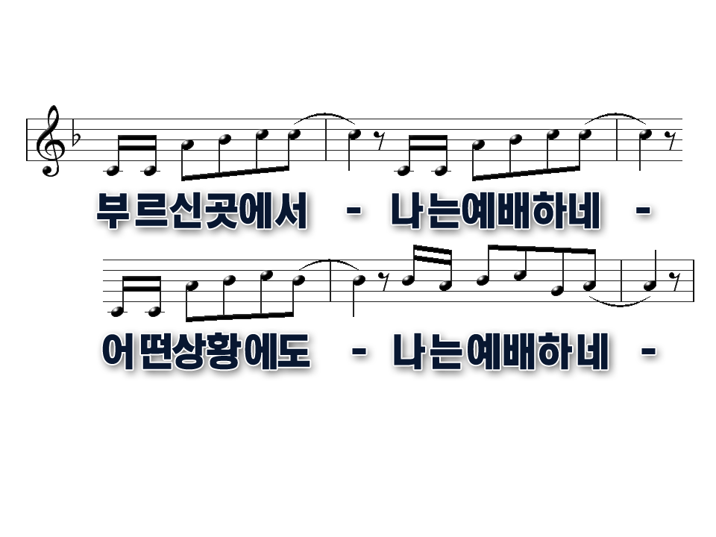

Slide 46
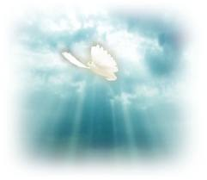
하나님 보시기에 참으로 답답하고 안타까운 발람

Slide 56
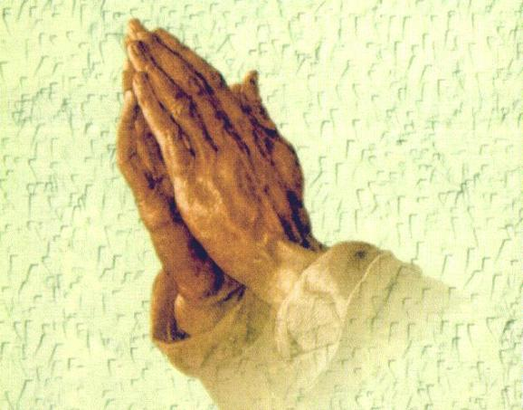
폐회 기도
김순배 강도사

Slide 58
교회 소식
하나님이 꿈꾸시는 교회에 나오셔서 예배드리는 모든 성도님들을 환영합니다.

Slide 62
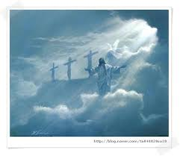
I will be with you always even until the end of the world

